Slide 1
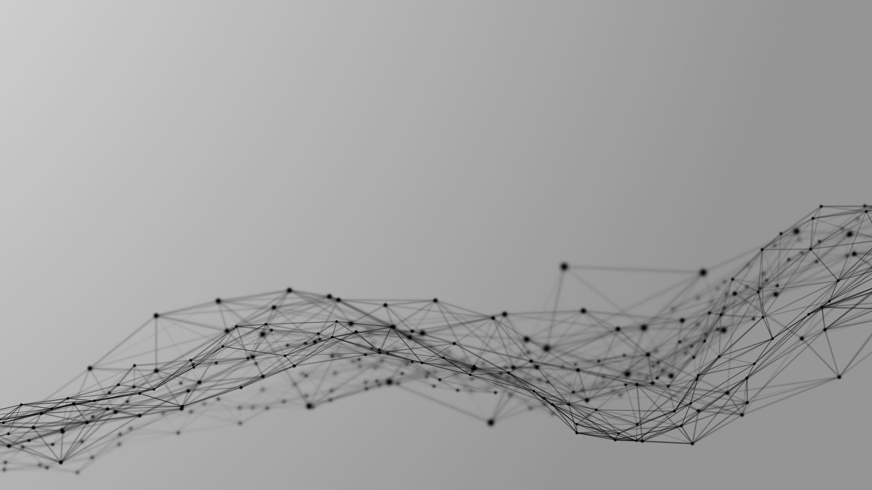
Automation
Jef vermeire

Slide 2
Wat is Automation (of automatisatie)
Automatisering is het vervangen van menselijk arbeid/tussenkomst mensen door machines of computers en computerprogramma’s

Slide 3
Waar is automation
Overal

Slide 4
Voordelen
Hogere productiviteit
Hogere consistentie
Hogere kwaliteit
Lagere productiekost
Minder fysiek harde arbeid

Slide 5
Nadelen
Gevoeliger voor fouten
Hoge startkost
Vervangt arbeiders

Slide 6
Paradox
Hoe effeciënter het geautomatiseerde systeem is, hoe crucialer de tussenkomst van mensen wordt. Mensen zijn minder betrokken, maar hun betrokkenheid is wel crucialer.

Slide 7

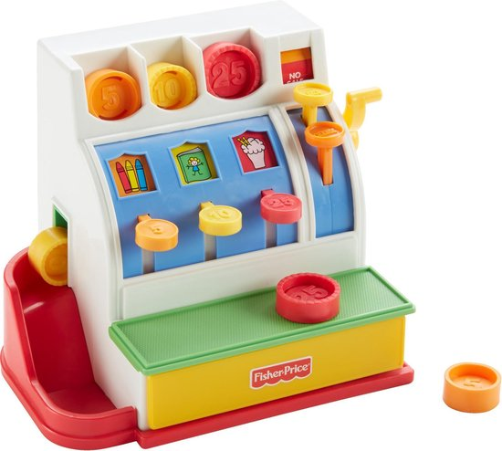
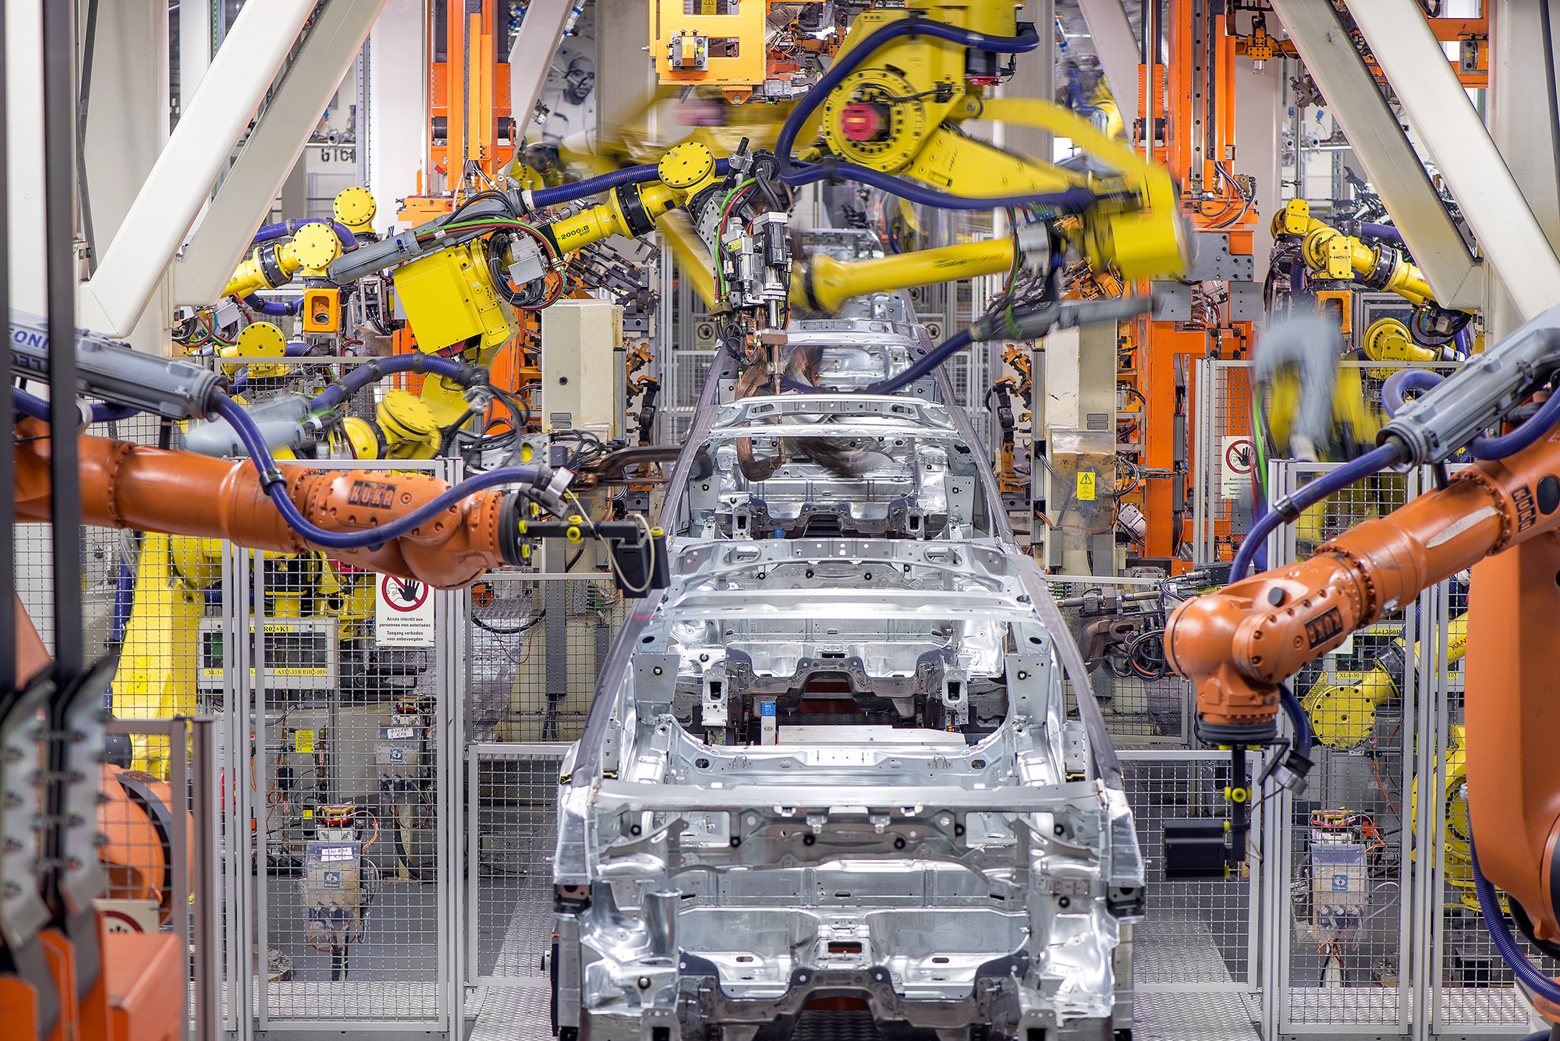
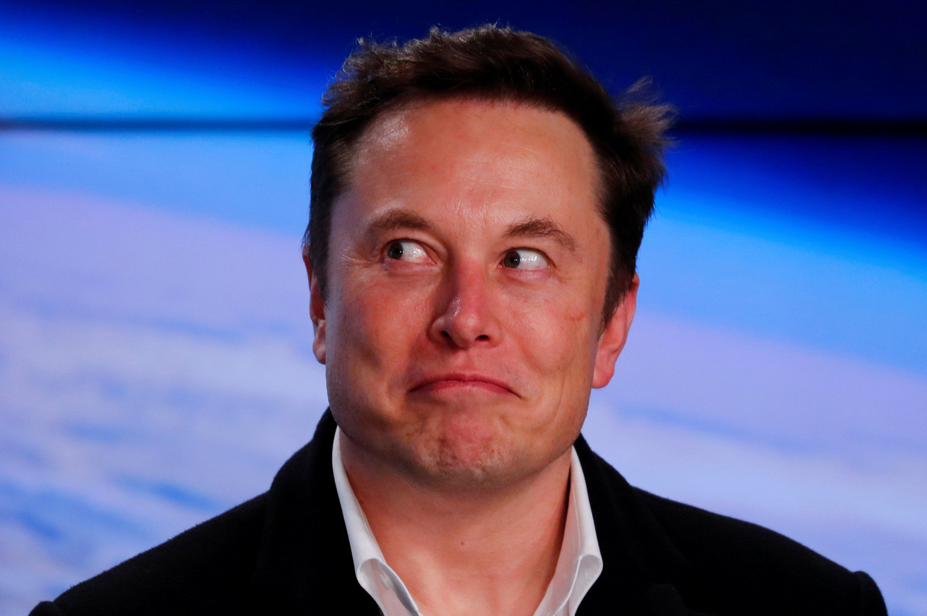
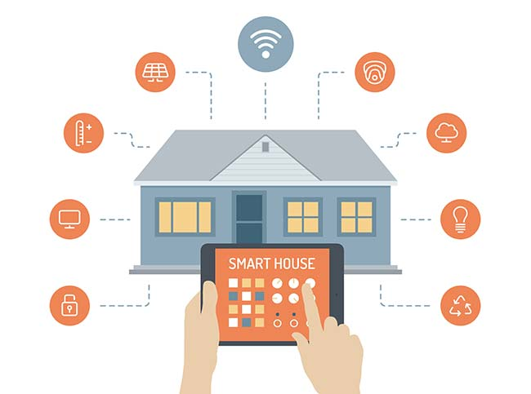
Voorbeelden
Verkeerslichten
Kassasystemen
Productielijnen
Zelfrijdende auto’s
Domotica

